Slide 1
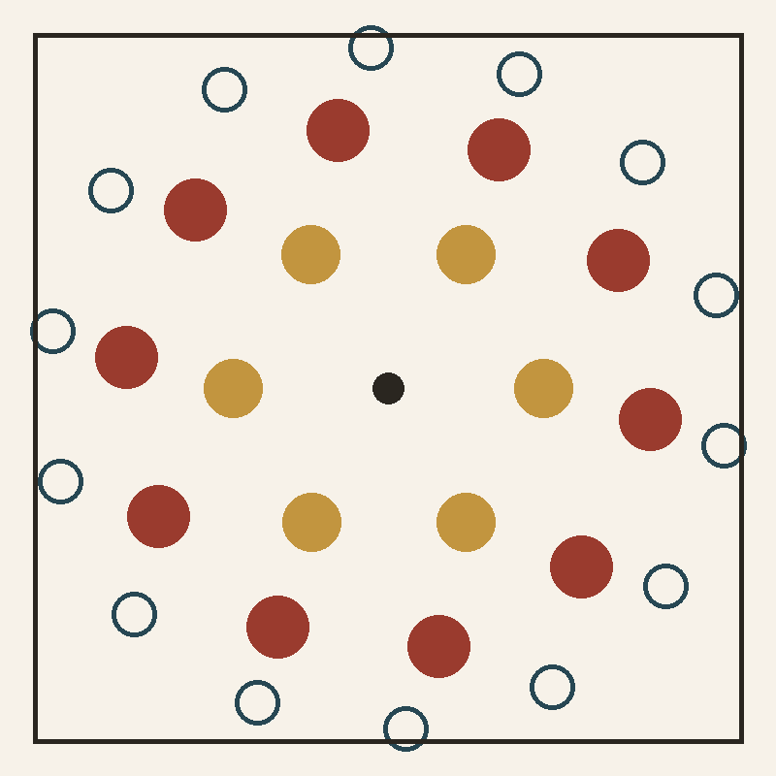
中国艺术设计史
依「形式追随功能」重读十章
夏燕靖 著 · 第 3 版
设计与技术 · 社会生活 · 审美观念 的关系主线
含 AI 生成
《中国艺术设计史》· 依「形式追随功能」重读
01 / 19

Slide 2
目录
01
核心框架
形式追随功能的三重内涵 —— 实用 · 礼制象征 · 审美生活
02
演进主线
全书功能重心览 —— 生存巫术 → 工业现代（六阶段）
03
十章精读
从萌芽到近现代，逐章看「功能如何决定形式」
04
知识拓展·出处
每章一个知识点，附维基百科来源与参考文献
05
贯穿性结论
三条主线与对现代设计的启示
《中国艺术设计史》· 依「形式追随功能」重读
02 / 19

Slide 3
核心框架 · 形式追随功能
实用功能
汲水、炊煮、坐卧、农战、生产。
器形服务于具体用途，如尖底瓶与汲水、铁器与农战。
礼制与象征
等级、祭祀、礼制、天人关系。
鼎、尊、簋与纹样受到用器制度和仪式语境的规约。
审美与生活
文人趣味、市民生活、商品流通。
宋瓷、明式家具与版画呈现审美取向和使用方式对形态的影响。
技术与材料
《考工记》提出“天有时，地有气，材有美，工有巧”。功能提出使用要求，材料和工艺限定造物可以实现的形态。
《中国艺术设计史》· 依「形式追随功能」重读
03 / 19
Notes:
课程主张：以功能、材料、技术、制度和审美的关系分析造物。
参考：夏燕靖《中国艺术设计史》（第3版）；应宜文《“设计”考辨——对中国设计史的一种新认识》，《美术研究》2018年第1期。
提示：‘形式追随功能’是用于课堂比较的分析框架，不等同于中国古代造物的原生术语。

Slide 4
演进主线 · 全书功能重心一览
1
2
3
4
5
6
萌芽期
功能
生存·巫术
形式
工具·纹饰
青铜期
功能
礼制·象征
形式
礼器
铁器期
功能
实用·技术
形式
实用器·考工
大一统
功能
大一统·宗教
形式
陵墓·石窟
宋元明清
功能
审美·商品
形式
文人器物
近现代
功能
工业·现代
形式
现代设计
主线：功能重心沿「生存巫术 → 礼制象征 → 实用理性 → 大一统宗教 → 审美商品 → 工业现代」迁移，形式随之流转。
《中国艺术设计史》· 依「形式追随功能」重读
04 / 19

Slide 5

第一章 · 艺术设计的萌芽
原始社会
功能重心
生存与仪式
形式如何追随
石器围绕砍砸、切割等劳动形成；彩陶纹样在日常器用之外，也进入仪式与观念表达。
关键判断
实用与象征在早期造物中已相互交织。
《中国艺术设计史》· 依「形式追随功能」重读
05 / 19
Notes:
核对条目：维基百科《仰韶文化》 https://zh.wikipedia.org/wiki/仰韶文化 （访问：2026-09-07）。条目介绍其农业、石器、日用陶器和彩绘纹样。
提示：纹样的具体象征含义需结合发掘报告和专业研究，不宜作单一解释。

Slide 6
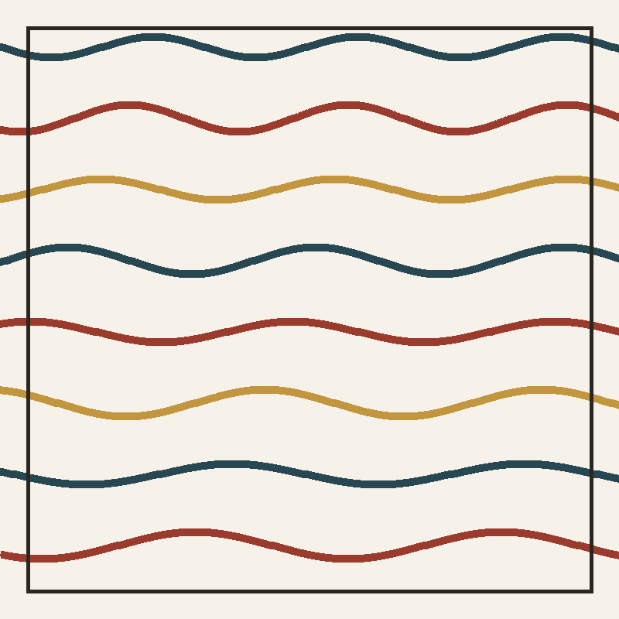
第二章 · 中华文明形成期
新石器时代
功能重心
定居生活与礼仪表达
形式如何追随
陶器围绕汲水、炊煮、储藏等需求形成器类；良渚玉器显示玉材在礼仪、身份与权力表达中的作用。
关键判断
玉器逐渐成为礼仪和身份表达的媒介，不能简单等同于实用工具。
《中国艺术设计史》· 依「形式追随功能」重读
06 / 19
Notes:
核对条目：维基百科《良渚文化》 https://zh.wikipedia.org/wiki/良渚文化 （访问：2026-09-07）。条目介绍良渚文化的年代、玉琮、玉璧、玉钺及礼仪与权力表达。
课堂追问：礼仪功能如何改变材料选择与加工成本？

Slide 7
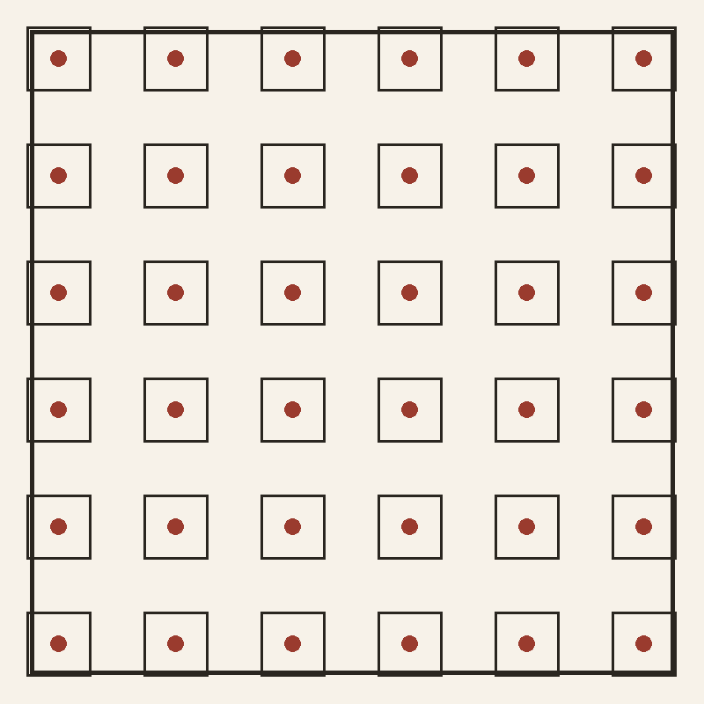
第三章 · 青铜时代
夏·商·西周
功能重心
礼制象征
形式如何追随
鼎、尊、簋的形制、纹样与用器等级相互关联，体现礼制对造物的规约。
关键判断
礼制不仅影响器物形态，也影响材料、工艺与资源的配置。
《中国艺术设计史》· 依「形式追随功能」重读
07 / 19
Notes:
核对条目：维基百科《后母戊鼎》 https://zh.wikipedia.org/wiki/后母戊鼎 （访问：2026-09-07）。条目列出其年代、尺寸、纹样与铸造信息，并提示‘后母戊/司母戊’释读存在讨论。
提示：名称与铭文问题应保留学术争议。

Slide 8
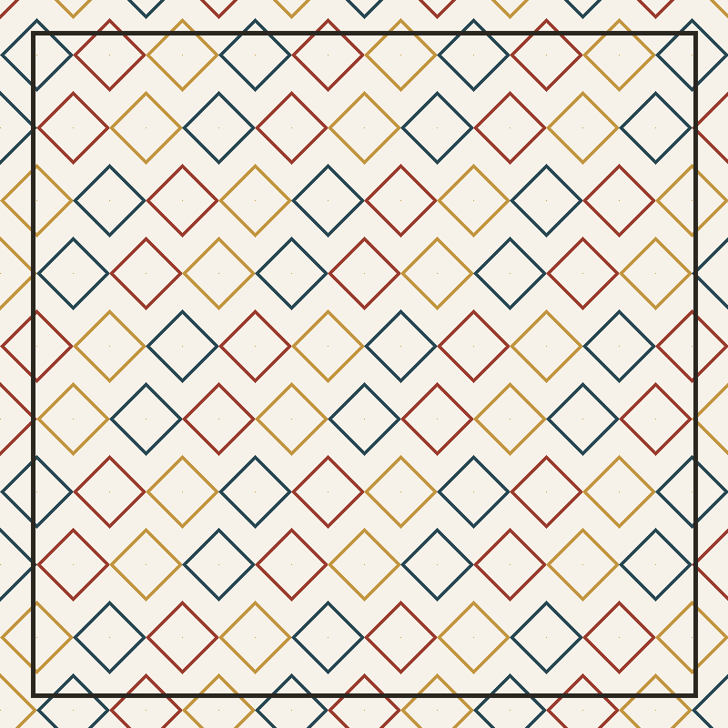
第四章 · 早期铁器时代
春秋·战国
功能重心
实用与技术理性
形式如何追随
铁器适应农耕和战争的需求而扩展；《考工记》把时令、环境、材料、工艺并列为造物条件。
关键判断
可借《考工记》理解功能、材料与工艺之间的关联。
《中国艺术设计史》· 依「形式追随功能」重读
08 / 19
Notes:
核对条目：维基百科《考工记》 https://zh.wikipedia.org/wiki/考工记 （访问：2026-09-07）。
参考：应宜文《“设计”考辨——对中国设计史的一种新认识》，《美术研究》2018年第1期。
课堂追问：文本中的‘材有美、工有巧’如何联系当代材料与工艺选择？

Slide 9
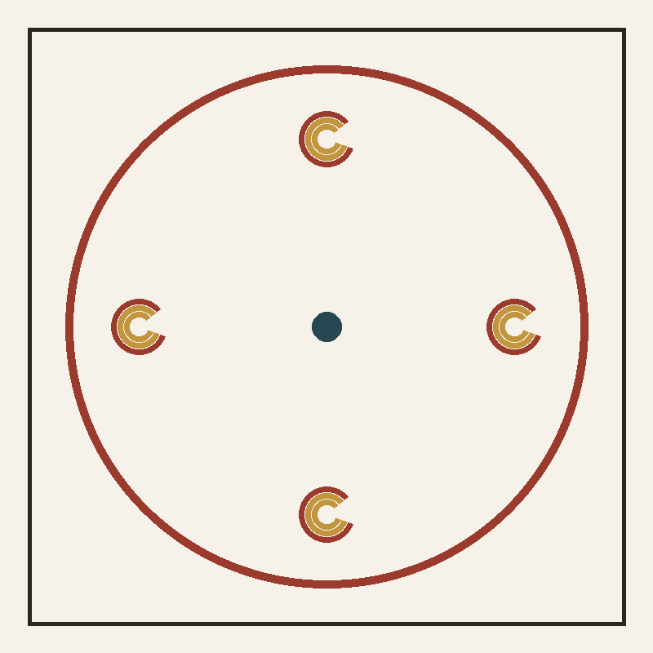
第五章 · 秦汉时期
秦·汉
功能重心
大一统与天人秩序
形式如何追随
陵墓空间、兵马俑、服饰章纹与丧葬观念、等级秩序相互关联。
关键判断
器物与空间在此承担制度表达和身份识别的作用。
《中国艺术设计史》· 依「形式追随功能」重读
09 / 19
Notes:
核对条目：维基百科《秦始皇兵马俑》 https://zh.wikipedia.org/wiki/秦始皇兵马俑 （访问：2026-09-07）。
课堂追问：丧葬制度如何影响规模、复制方式和视觉秩序？

Slide 10

第六章 · 魏晋南北朝
六朝
功能重心
宗教、审美与生活方式
形式如何追随
佛教推动石窟造像；高坐家具随垂足而坐等生活方式变化而发展。
关键判断
宗教传播和起居方式的改变，会带来器物与空间形态的调整。
《中国艺术设计史》· 依「形式追随功能」重读
10 / 19
Notes:
核对条目：维基百科《云冈石窟》 https://zh.wikipedia.org/wiki/云冈石窟 （访问：2026-09-07）。
课堂追问：宗教传播、皇家支持和石材条件分别怎样影响石窟形态？

Slide 11
第七章 · 隋唐时期
隋·唐
功能重心
开放交流与帝国秩序
形式如何追随
金银器、都城与服饰呈现中外交流、制度秩序和生活风尚的共同影响。
关键判断
隋唐造物可从交流网络与社会秩序两个层面理解。
《中国艺术设计史》· 依「形式追随功能」重读
11 / 19
Notes:
核对条目：维基百科《唐三彩》 https://zh.wikipedia.org/wiki/唐三彩 （访问：2026-09-07）。
课堂追问：随葬用途、釉彩工艺和跨地域交流如何共同影响器物风格？

Slide 12
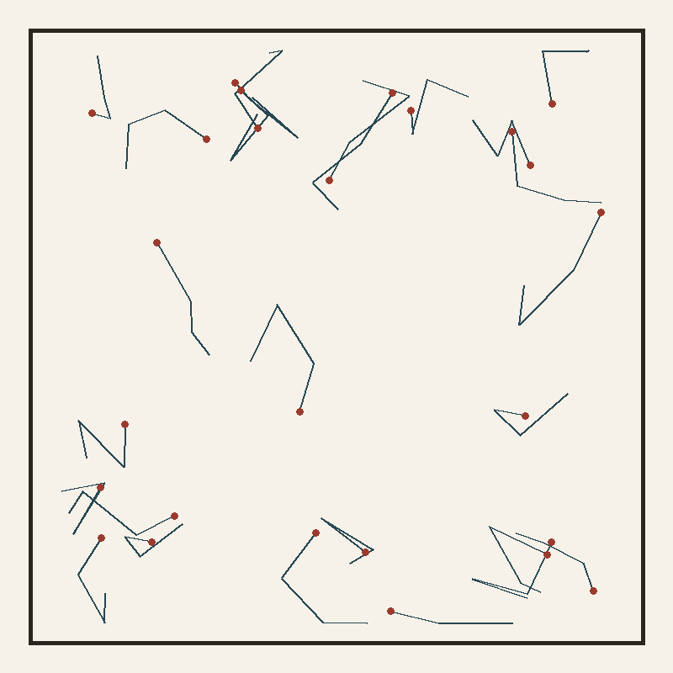
第八章 · 五代两宋辽金西夏
五代·两宋·辽金西夏
功能重心
文人审美与市民生活
形式如何追随
宋瓷呈现克制、纯净的审美倾向；雕版印刷服务于文本复制与文化传播。
关键判断
审美取向与传播需求共同塑造宋代器物和视觉文化。
《中国艺术设计史》· 依「形式追随功能」重读
12 / 19
Notes:
核对条目：维基百科《哥窑》 https://zh.wikipedia.org/wiki/哥窑 、《汝窑》 https://zh.wikipedia.org/wiki/汝窑 （访问：2026-09-07）。
提示：窑口认定、传世品与考古材料的关系应查阅陶瓷史专著和博物馆资料。

Slide 13

第九章 · 元明清时期
元·明·清
功能重心
商品流通与宫廷需求
形式如何追随
明式家具重视结构、比例与使用感受；青花瓷和版画的生产与流通更为活跃。
关键判断
明式家具可作为讨论结构、材料、人体尺度与审美关系的案例。
《中国艺术设计史》· 依「形式追随功能」重读
13 / 19
Notes:
核对条目：维基百科《明式家具》 https://zh.wikipedia.org/wiki/明式家具 （访问：2026-09-07）。
课堂追问：榫卯、硬木材料和人体尺度怎样共同形成‘结构美’？

Slide 14
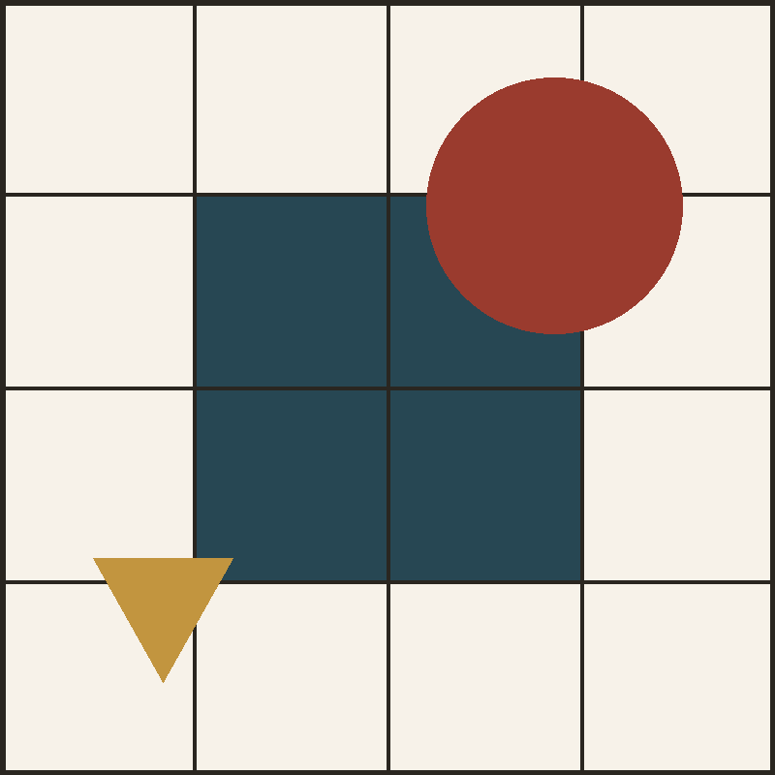
第十章 · 近现代设计
近现代
功能重心
工业化与现代生活
形式如何追随
机器生产、大众消费和新媒介改变了设计的生产方式与使用场景。
关键判断
近现代设计把传统造物带入工业体系与现代设计教育的语境。
《中国艺术设计史》· 依「形式追随功能」重读
14 / 19
Notes:
核对条目：维基百科《路易斯·沙利文》 https://zh.wikipedia.org/wiki/路易斯·沙利文 （访问：2026-09-07）。
背景：1896年论文《The Tall Office Building Artistically Considered》常与‘form ever follows function’相关联。此口号用于比较中西设计思想时，应注意其历史语境。

Slide 15
知识拓展 · 第一～五章
每章一个关键知识点，附维基百科出处
01
人面鱼纹彩陶盆
出处：维基百科「仰韶文化」
仰韶文化彩陶代表作（约6000年前），1955年陕西西安半坡遗址出土，高16.5厘米、口径39.8厘米，现藏中国国家博物馆。
02
良渚玉琮
出处：维基百科「良渚文化」
良渚文化（约5300—4000年前，长江下游）玉琮“内圆外方”，体现“天圆地方”宇宙观，是通天地、祭神礼地的礼器。
03
后母戊鼎
出处：维基百科「后母戊鼎」
商代晚期青铜方鼎，1939年河南安阳出土，通高133厘米、重832.84千克，中国最重商代青铜礼器，饰兽面纹与夔龙纹。
04
考工记
出处：维基百科「考工记」
先秦工艺专著，提出“天有时、地有气、材有美、工有巧”，是“形式追随功能”的第一次系统理论化。
05
秦始皇兵马俑
出处：维基百科「秦始皇兵马俑」
1974年陕西临潼发现，属秦始皇陵陪葬坑，以千件等身陶俑再现统一帝国军阵与“事死如事生”观念。
《中国艺术设计史》· 依「形式追随功能」重读
15 / 19

Slide 16
知识拓展 · 第六～十章
每章一个关键知识点，附维基百科出处
06
云冈石窟
出处：维基百科「云冈石窟」
位于今山西大同，始凿于北魏文成帝和平年间（460年起），历时60余年，现存主要洞窟45个，为北魏皇家石窟。
07
唐三彩
出处：维基百科「唐三彩」
唐代低温铅釉陶器，釉彩以黄、绿、白（褐）为主，多用于随葬明器，是盛唐气象与中外交流的物化。
08
宋代开片瓷（哥窑·汝窑）
出处：维基百科「哥窑」
宋代以自然“开片”为美：哥窑“金丝铁线、紫口铁足”，汝窑冰裂纹开片——尚意审美催生的釉色极简。
09
明式圈椅
出处：维基百科「明式家具」
圈椅为明式家具代表，造型简练、以线为主，腿足“外圆内方”，通体榫卯不施钉，尺度合人体曲线。
10
形式追随功能
出处：维基百科「路易斯·沙利文」
美国建筑师路易斯·沙利文（1856—1924）1896年于《高层办公建筑的艺术考虑》提出，成现代功能主义口号。
《中国艺术设计史》· 依「形式追随功能」重读
16 / 19

Slide 17
贯穿性结论
三重视角 中国古代造物可从实用、礼仪象征与审美生活三个维度观察。
礼仪象征是理解不少器物形制、纹样和使用场景的重要线索，但不应取代对材料与使用方式的分析。
1
技术与材料 功能提出使用要求，材料性能与工艺能力共同限定形态的实现。
以《考工记》为例，可把时令、环境、材料和工艺放入同一造物条件中考察。
2
历史变化 功能重心会随生产方式、礼仪制度、宗教传播和消费生活而改变。
从史前工具到近现代设计，器物形态始终与具体的社会需求和技术条件相互关联。
3
《中国艺术设计史》· 依「形式追随功能」重读
17 / 19
Notes:
参考：祝帅《全球设计史观与中国设计主体性的建构——兼谈“世界设计史”研究的学科意义及学术启示》，《艺术设计研究》2021年；杭间《中国的设计史问题——关于上海的中国设计史年会》，《美术观察》2007年第12期。
课堂提示：避免把中国设计史讲成孤立的器物史，也避免用单一西方功能主义概念覆盖全部中国经验。

Slide 18
研究与资料来源
教材提供章节脉络；期刊论文用于方法与史学问题；维基百科条目用于课堂核对与延伸检索。
教材与学术期刊
夏燕靖：《中国艺术设计史》（第3版）
课件章节与基本叙事依据
应宜文：《“设计”考辨——对中国设计史的一种新认识》
《美术研究》2018年第1期
祝帅：《全球设计史观与中国设计主体性的建构》
《艺术设计研究》2021年
杭间：《中国的设计史问题——关于上海的中国设计史年会》
《美术观察》2007年第12期，第25页
维基百科核对条目
仰韶文化、良渚文化、后母戊鼎、考工记
秦始皇兵马俑、云冈石窟、唐三彩
哥窑、汝窑、明式家具、路易斯·沙利文
使用提示
维基条目适合核对年代、地点、术语和关联条目。课堂论证应回到教材、考古报告、博物馆资料或学术论文。
链接入口
https://zh.wikipedia.org/wiki/仰韶文化
https://zh.wikipedia.org/wiki/良渚文化
https://zh.wikipedia.org/wiki/后母戊鼎
https://zh.wikipedia.org/wiki/路易斯·沙利文
《中国艺术设计史》· 依「形式追随功能」重读
18 / 19
Notes:
学术期刊检索与条目核对日期：2026-09-07。
期刊：应宜文，《“设计”考辨——对中国设计史的一种新认识》，《美术研究》2018年第1期；祝帅，《全球设计史观与中国设计主体性的建构》，《艺术设计研究》2021年；杭间，《中国的设计史问题——关于上海的中国设计史年会》，《美术观察》2007年第12期，第25页。
维基百科条目用于课堂检索入口，不能替代学术来源。
链接： https://zh.wikipedia.org/wiki/仰韶文化 ; https://zh.wikipedia.org/wiki/良渚文化 ; https://zh.wikipedia.org/wiki/后母戊鼎 ; https://zh.wikipedia.org/wiki/路易斯·沙利文

Slide 19
谢谢观看
形式追随功能，功能因时而变。
读懂一部造物史，即读懂一部「需求」如何塑造「形态」的历史。

